Slide 1
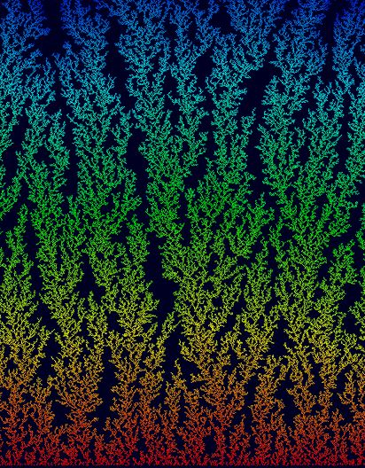
Numerical Method Personal Problem Diffusion Limited Aggression(D.L.A)
MSE 20110079
Cho Hyeon Ryeol
2016.06.14

Slide 2
Numerical Method Final Problem Diffusion Limited Aggression(D.L.A)
Index
Fractal Growth
Diffusion Limited Aggression(D.L.A)
Conclusion
Progress
Reference

Slide 3
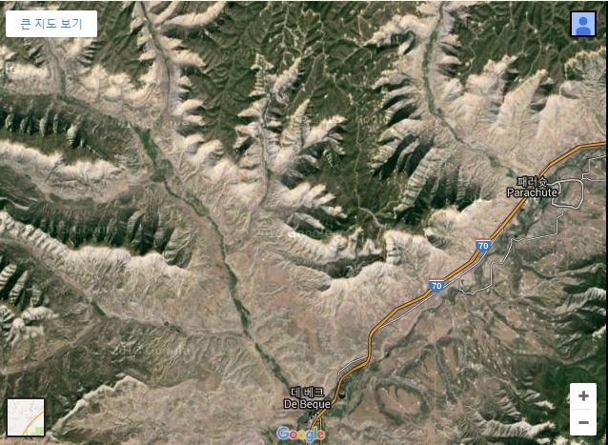
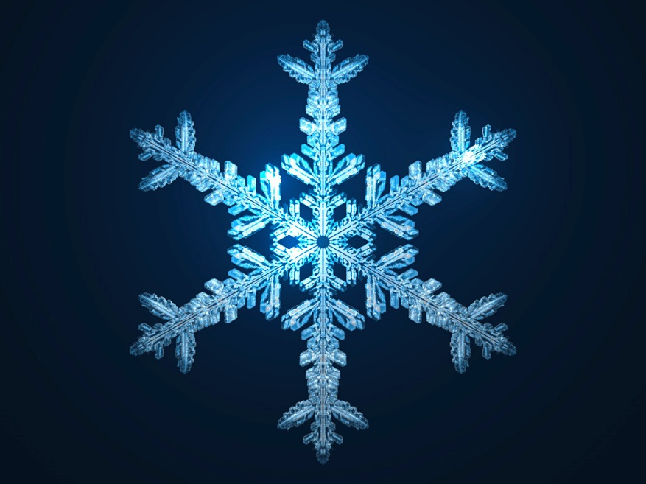
01
Fractal
Nature phenomenon that exhibits a repeating patter that displays at every scale.
Killo Meter scale
Micro meter scale

Slide 4
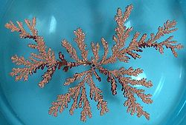
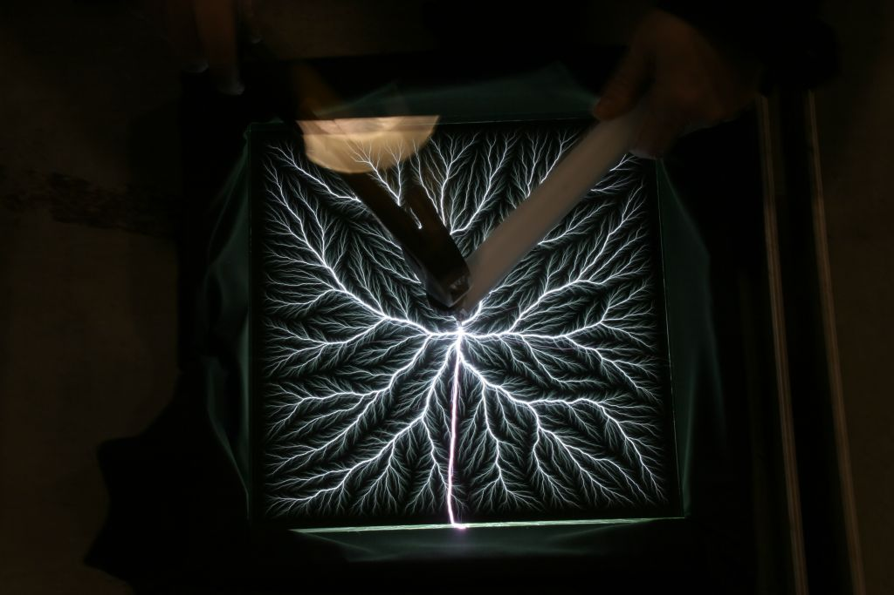
02
Diffusion Limitted Aggression(D.L.A)
D.L.A는 Fractal structure를 만들 수 있음이 증명된
첫번째 성장 모형입니다. (T.A. Witten and L.M. Sander , 1981.)
D.L.A는 자연현상 중에서 다음과 같은 곳에서 찾아볼 수 있습니다.
Crystal groen in copper sulfate solution in an electrodeposition cell
High-voltage dielectric breakdown

Slide 5
02
DLA algorithem
Based on Brownian motion & Very Simple
Random walk diffusion model
Rule
움직이지 않는 Seed
Seed 에서 멀리 떨어진 곳으로 부터 시작하여 random walk 수행
Random walk 중 seed와 만나면 붙음.
다시 2를 반복

Slide 6
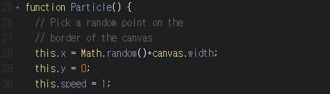
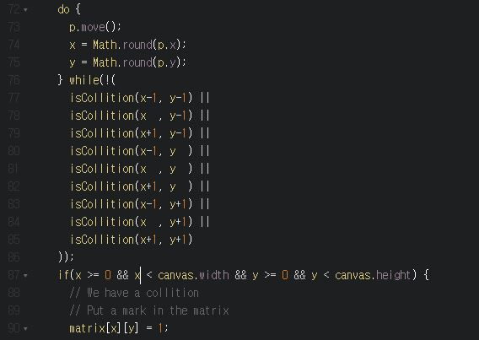
02
DLA algorithem at code
Bottom line 에서 아무 한점을 잡아서 random walk 시킵니다.
움직이는 중
주변에 값이 1로 저장된 점과
만나면 멈추고
그 점의 값을 1로 바꾼뒤
새로운 점을 생성합니다.

Slide 7
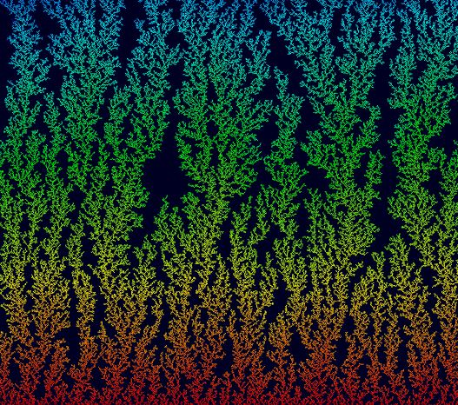
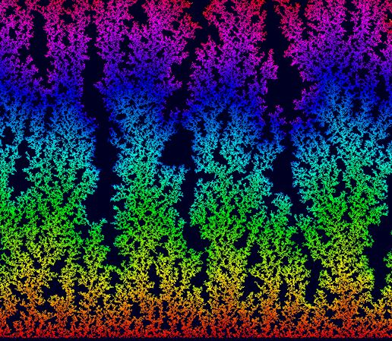
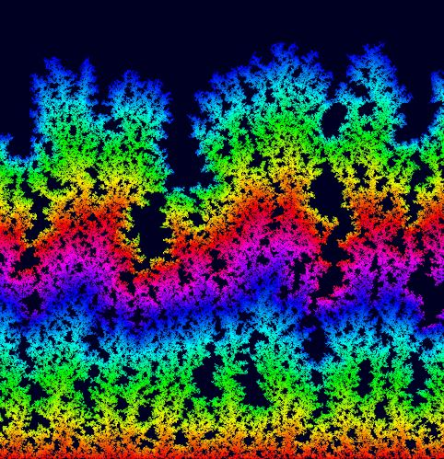
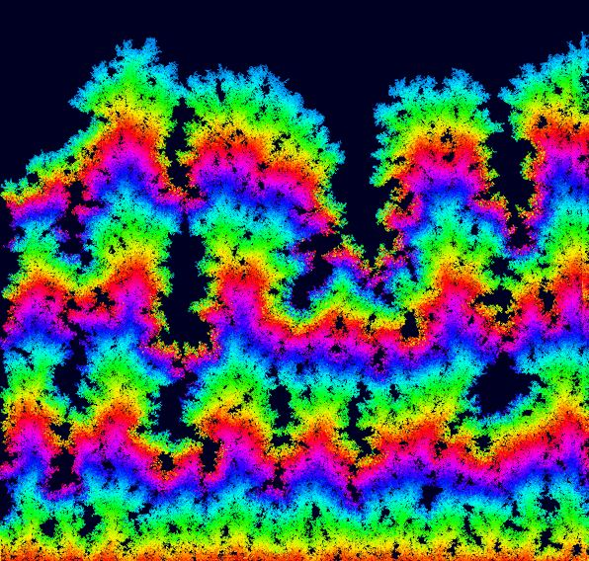
03
Conclusion
Speed 1(1move at one step)
No angle(no limit at x,y)
Speed 2
Speed 5
Speed 10

Slide 8
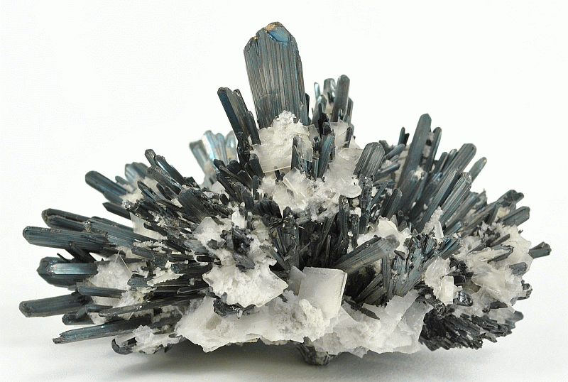
03
Conclusion
Speed 1(1move at one step)
No angle(no limit at x,y)
Speed 2
Speed 5
Crystal growth

Slide 9
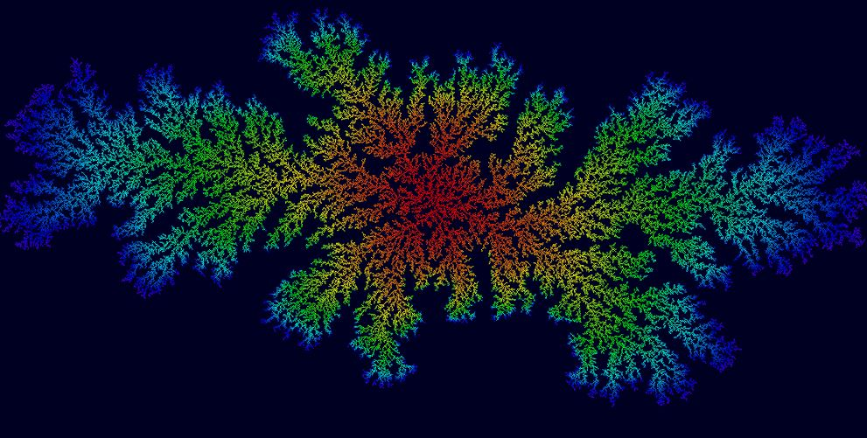
03
Conclusion-seed를 point로 주었을 경우
점을 seed로 주니까 running time이 산으로 갑니다.
(이런 짓은 다시 안돌리는 걸로)
비슷한 가요?
(high electric volt 20kV picture)

Slide 10
04
추가적인 논의가 필요한 것들
(DLA의 한계)
실제의 문제를 해결하는 것에는 한계가 있다.
Q: Fractal의 복잡성은 어떻게 정량화하나?
Q: 프랙탈차원은 어떻게 계산하나?
Q: 가속 알고리즘은?(마지막 과제, 확산이 chemical potential에 의한 것처럼)
Q: 달라붙을 확률이 1이 아닌 경우에는 어떻게 되나?(Activation energy가 존재할 경우)
Q: Lattice의 영향은 어떻게 되나?(방향성에 관한 문제)
Q: m번 접촉하는 경우에만 달라붙는 모형의 경우 m에 따른 모양의 변화는?(총량에 한계가 있을 경우)

Slide 11
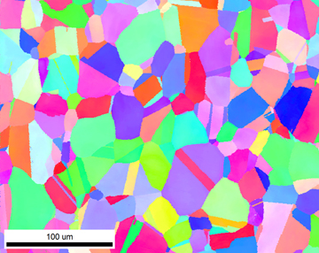
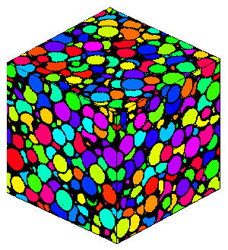
04
PFM(phase field mothod)
Simulation micro structure
Microstructure of Ti on EBSD
From cmse.postech.ac.kr

Slide 12
Reference
포항공대 전산물리 과정 & 비선형과 콤플렉스 시스템 연구실 주제 (김승환교수님)
* 사진출처 google (금속결정, 방전사진)
* 포항공대 신소재공학과 이병주교수님 연구실

